Slide 1
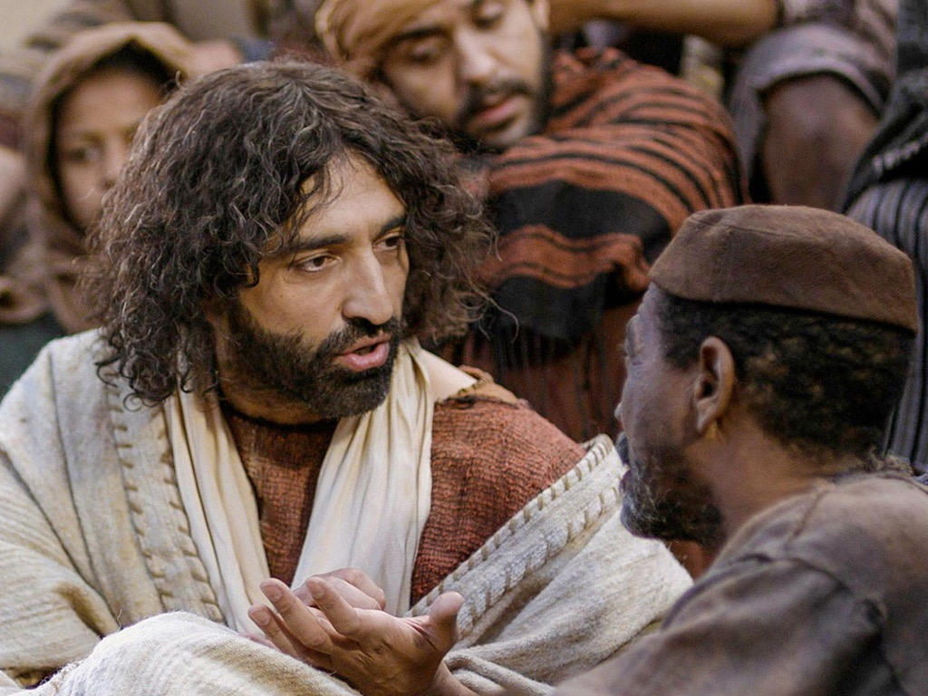
约翰 十二–二十一
Dr. Rick Griffith • 新加坡神学院 • BibleStudyDownloads.org

Slide 2
Slides on
约翰 12

Slide 3

约翰福音12章事件
64
656
不信的摘要
12:37-50
死亡的预表
12:21-36
光荣的进入
12:12-20
伯大尼的受膏
12:1-11

Slide 4
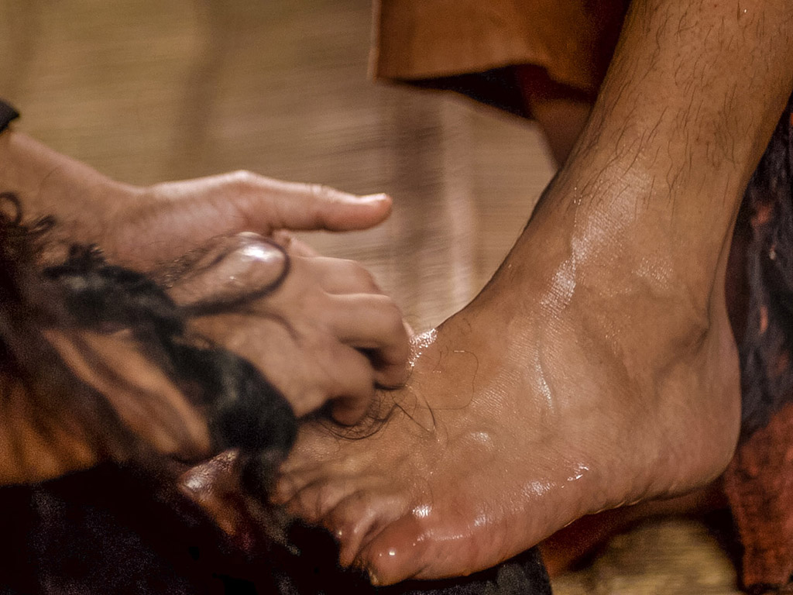
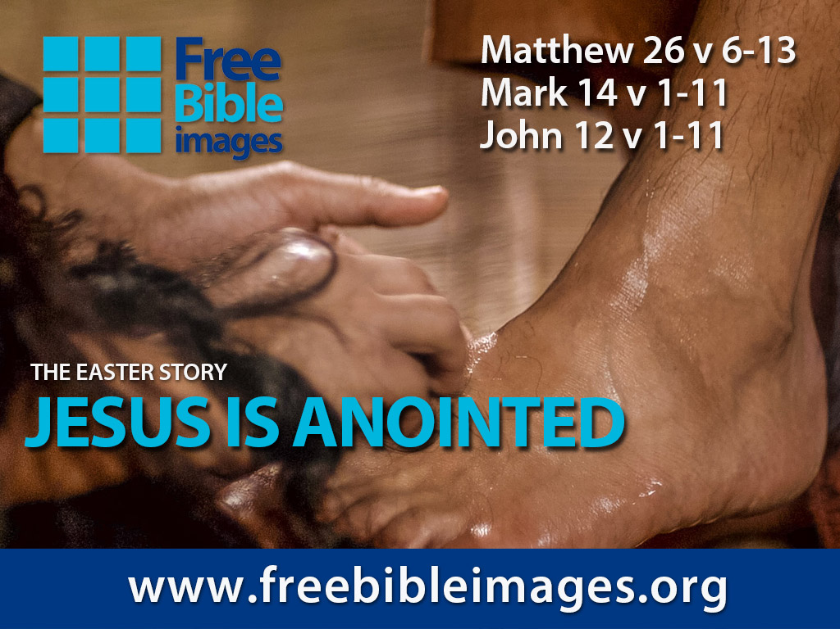

破碎和溢出
免费
圣经
图片
马太 26:6-13
马可 14:1-11
约翰 12:1-11
演出者： Steve Green
耶稣是受膏者

Slide 5
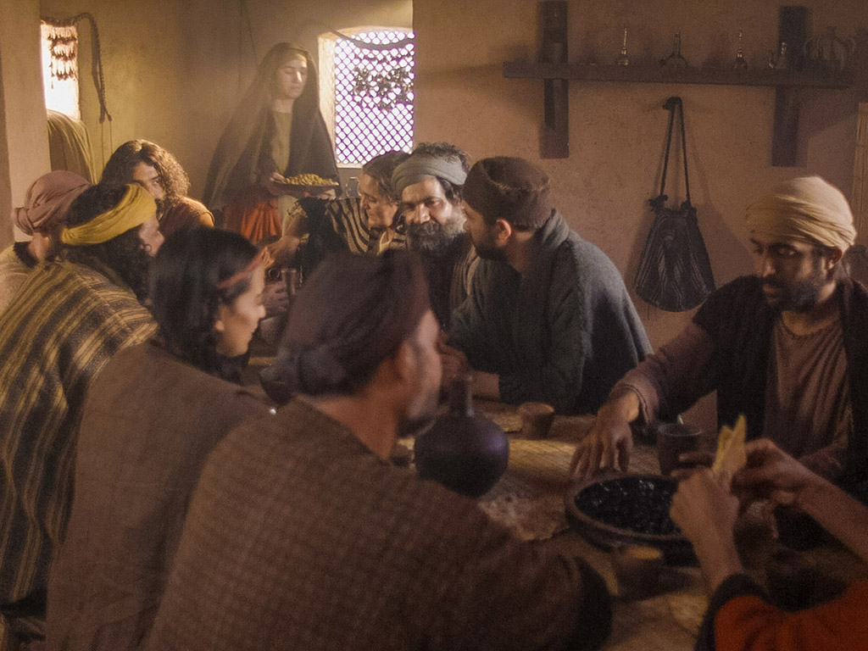
Notes:
Music background 1 of 2

Slide 6

Notes:
Music background 1 of 2

Slide 7

有一天，一位平凡的村女，被她对主热爱的
推动力

Slide 8
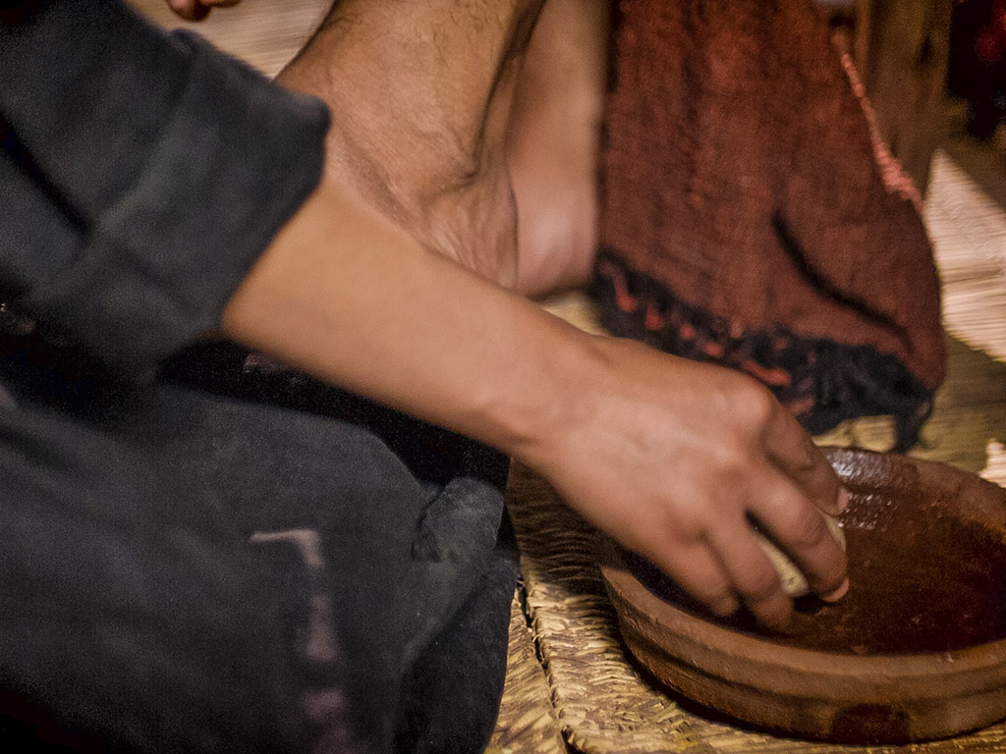
不顾众人嘲笑地肆意倾倒出一瓶价值不菲的精华

Slide 9
一旦它被打破并洒出香气弥漫了整个房间。就像一个囚犯从他的镣铐释放一样，像幽灵被坟墓中释放出来

Slide 10
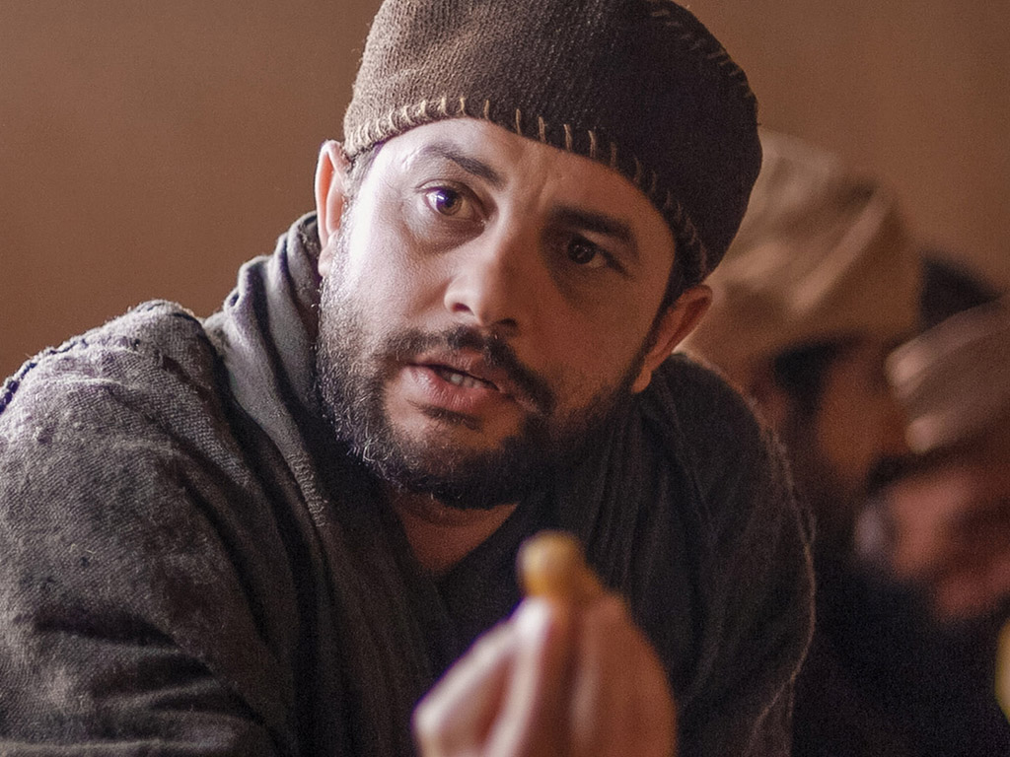
耶稣，为了爱你，破碎而洒落
生命中最宝贵的财富，沉溺于你

Slide 11
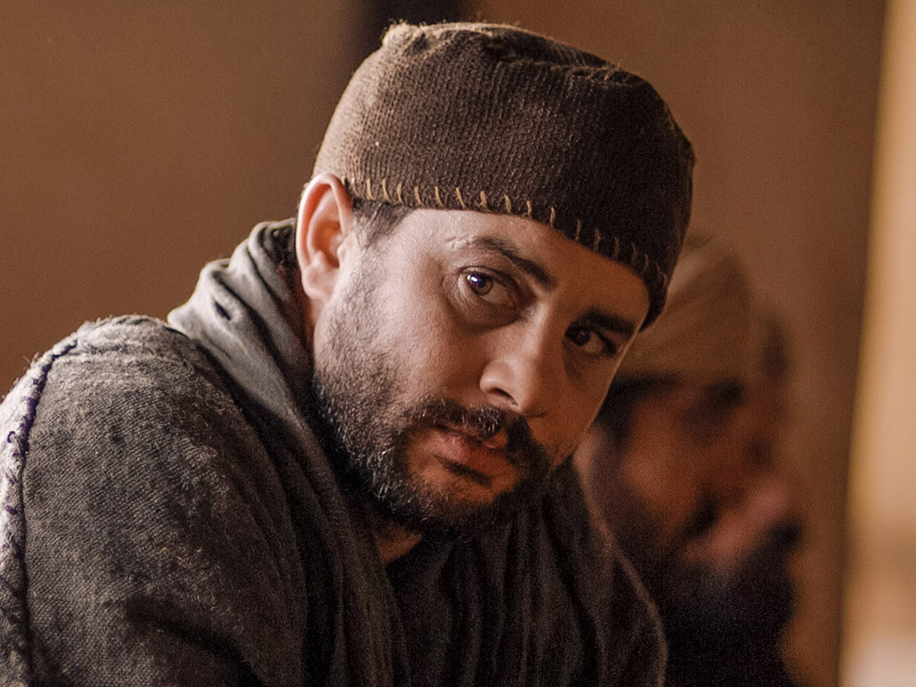
破碎并洒出，倒在你的脚下
在甜蜜的放弃中，让我被洒出来用完于你

Slide 12
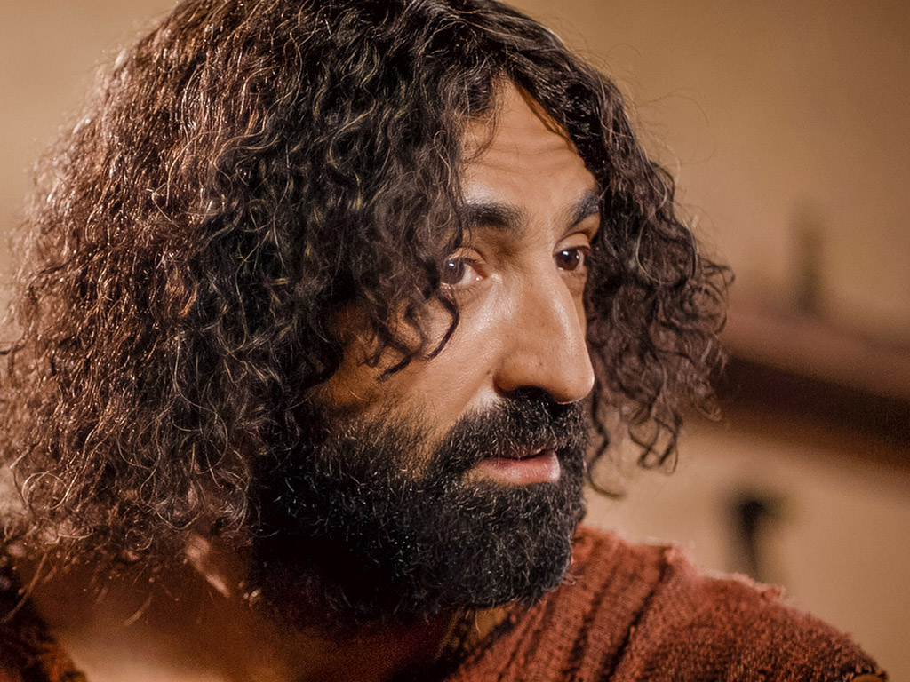
主啊，你是上帝宝贵的宝贝，祂是祂所爱的，祂自己完美的儿子
被差遣到这世间来向我展示天父的爱，只为了爱而实行

Slide 13
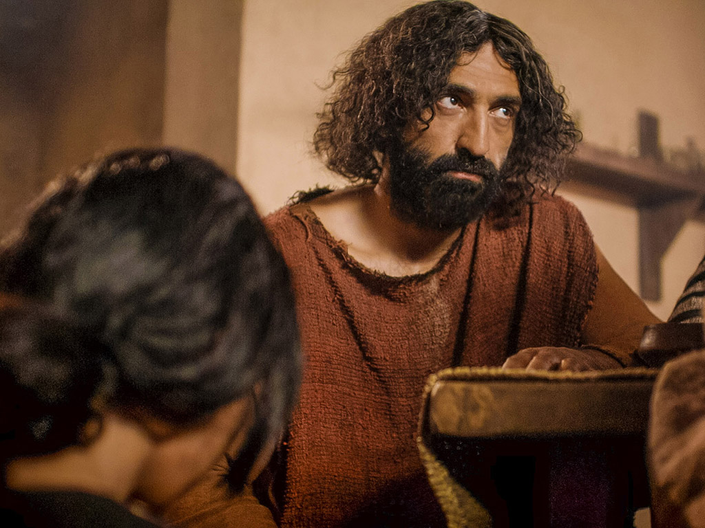
你是完美，圣洁的，但你自愿地放弃了自己尊荣的身份
你为了赦免我的罪犯而不惜代价，你已经耗尽并为我浪费了

Slide 14
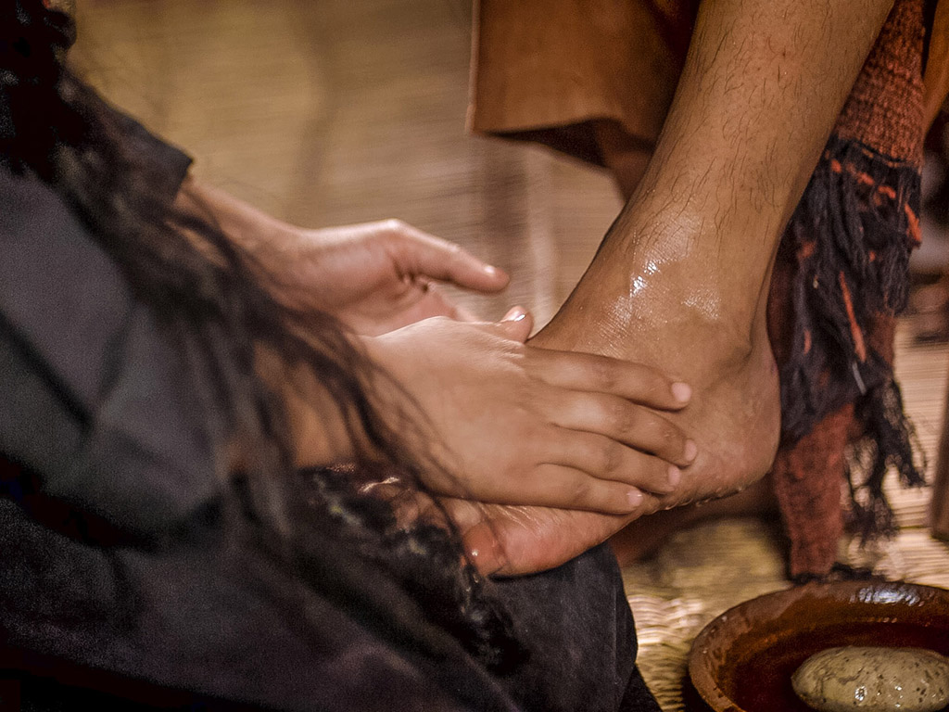
破碎和洒落都为了爱我，耶稣 - 上帝最珍贵的宝藏就在我身上

Slide 15
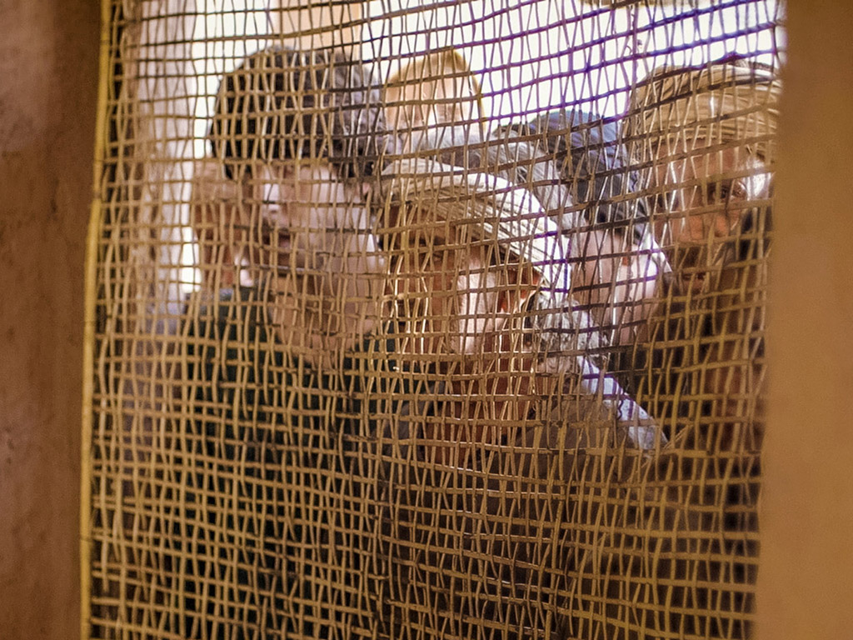
破碎，洒出，倒在我的脚下。
主啊，为了我，你放弃所有尊荣，洒出了，为我而燃尽了

Slide 16
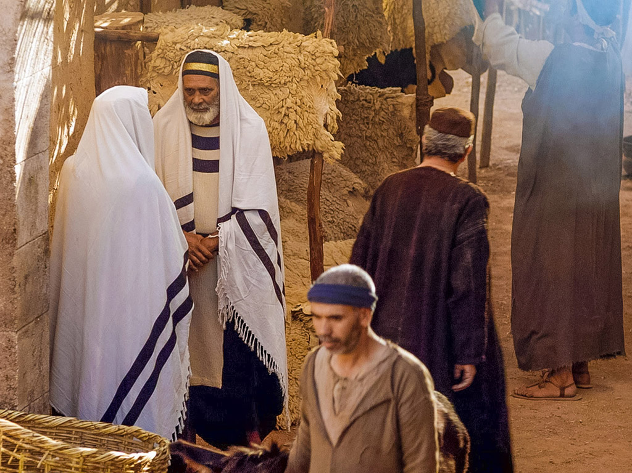
在甜蜜的放弃中，让我被洒出并用尽你

Slide 17

授权使用
马太福音
d
马可福音
o
路加福音
0
约翰福音
0
由Lumo Project出版独家资源，我们特此通知您我们不授权将这些图片发放给除freebibleimages.org客户以外的任何人。
所有图片不授权用于视频制作、epublishing或者其他媒体。所有下载的图片和文件不可通过除freebibleimages.org以外的其他网站传播，亦不可用于任何破坏基督信仰和福音的处境中。
o
图片仅供教育展示、博客和社交媒体使用；所有用途均需注明出处
www.LumoProject.com
图片声明 BBM
© 版权所有
www.bigbookmedia.com

Slide 18

路 7:36-50
耶稣和那有罪的女人

Slide 19
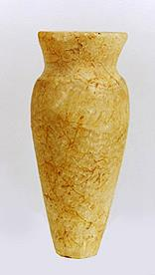
耶稣受膏
四福音共同的记载:
女人没有预早通知的拜访
以眼泪涂抹耶稣的脚
以她的头发抹乾耶稣的脚
门徒/犹大埋怨浪费
耶稣斥责门徒
在一个法利赛人西门的家里
真哪哒香膏(约翰福音除外)

Slide 20

耶稣的两次受膏
路加 7:36-50
事工早期
哭泣
是为敬拜, 女人的罪
被赦免 (路7:48)
被一位无名的妓女在一个
法利赛人西门的家里膏他
(路7:40)
约翰12:1-11
马太26:6-13; 马可14:3-9
受难周的开始
没有哭泣的记载
是为安葬, 女人不需要原谅
被马利亚, 拉撒路的姐妹, 在伯大尼长大痲疯的西门家里膏他(太26:6; 可14:3)

Slide 21


Palm Sunday
圣枝
主日
Notes:
棕榈星期天是一个有趣的名字，不是吗？

Slide 22


Palm Sunday
Notes:
我们知道，今天回想起当他在耶稣生命最后一周时进入耶路撒冷，群众以棕榈树枝向耶稣挥手致意。然而，重点并不是树掌，而是耶稣的手掌将在几天后会在十字架上伸出。

Slide 23

从圣枝到十架
Notes:
树掌不过是十字架的前奏。

Slide 24


马太 21:1-11
马可 11:1-11
路加 19:28-44
约翰 12:12-19
复活节的故事
凯旋进
圣城 (棕枝全日)

Slide 25


Slide 26


Slide 27


Slide 28


Slide 29


Slide 30


Slide 31


Slide 32


Slide 33


Slide 35


Slide 36


Slide 37


Slide 38


Slide 39


Slide 40


Slide 41


Slide 42


Slide 43


Slide 44

Free Bible Images
授权使用
免费
圣经
图片
图片中的文字

Slide 45
授权使用
马太福音
d
马可福音
o
路加福音
0
约翰福音
0
由Lumo Project出版独家资源，我们特此通知您我们不授权将这些图片发放给除freebibleimages.org客户以外的任何人。
所有图片不授权用于视频制作、epublishing或者其他媒体。所有下载的图片和文件不可通过除freebibleimages.org以外的其他网站传播，亦不可用于任何破坏基督信仰和福音的处境中。
o
图片仅供教育展示、博客和社交媒体使用；所有用途均需注明出处
www.LumoProject.com
图片声明 BBM
© 版权所有
www.bigbookmedia.com

Slide 46



凯旋进圣城
马太 21:9
Notes:
Even the alternate name—Triumphant Entry—is also perplexing.

Slide 47

凯旋进圣城
Notes:
True, Jesus rode into Jesus and the crowds cheered his arrival.

Slide 48


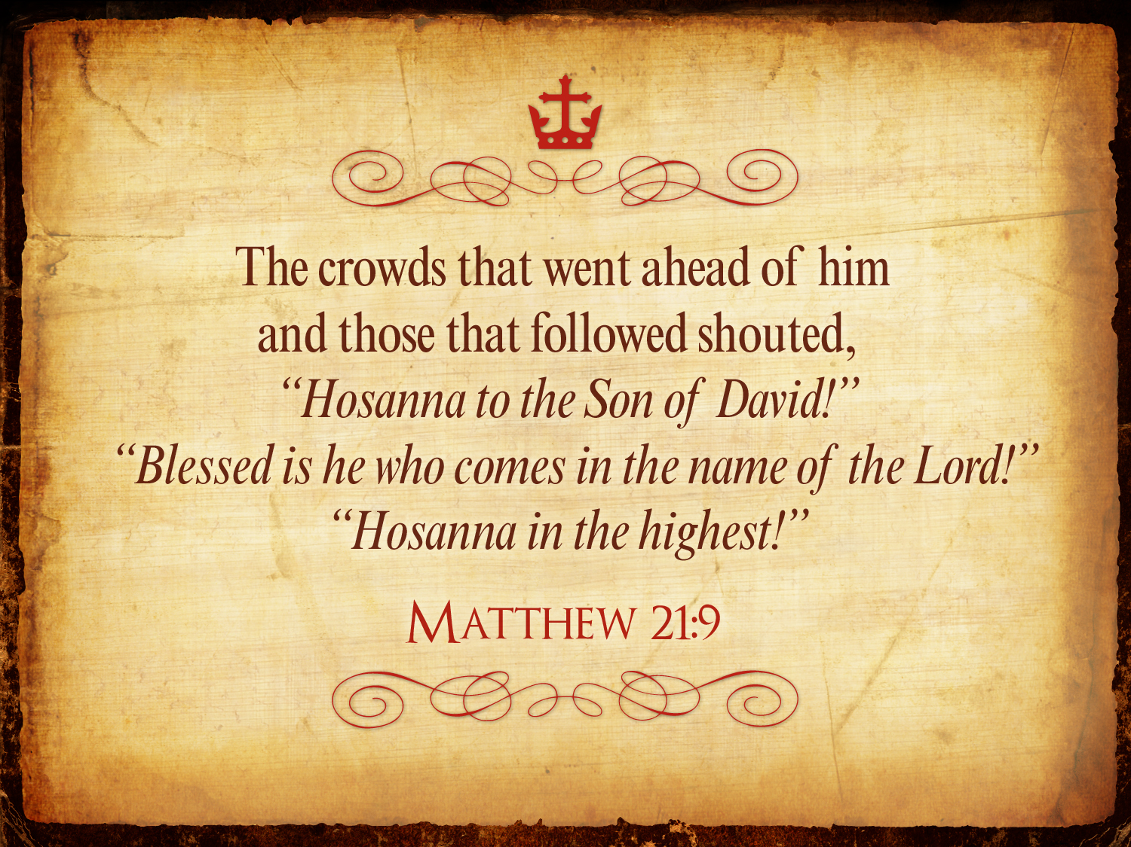
Triumphant Entry
Matthew 21:9
前 行 後 随 的 众 人 喊 着 说 ：
和 散 那
（ 原 有 求 救 的 意 思 ， 在 此 是 称 颂 的 话 ）
归 於 大 卫 的 子 孙 ！
奉 主 名 来 的 是 应 当 称 颂 的 ！
高 高 在 上 和 散 那 ！
马太21:9
Notes:
Matthew 21:9 says the crowds that went ahead of him and those that followed shouted, “Hosanna to the Song of David!” “Blessed is he who comes in the name of the Lord!” “Hosanna in the highest!”

Slide 49
从圣枝到十架
Notes:
树掌不过是十字架的前奏。

Slide 50

耶稣受难日为何是美好的？
Notes:
But that name is equally puzzling. Why is Good Friday called “good”?
Our leader died on that day, so it seems strange to call the day “good.” No other religion refers to the death of their leader as “good.”
We believe that his death was good. How was that?

Slide 51

基督的死怎么比
任何牺牲都好？

Slide 52
四个杯(出埃及记 6:6-7)
145
因此,你对色列人说:‘我是耶和华, 我会带领你们脱离在埃及人手下为奴的重轭’
成圣

Slide 53
Slides on
约翰 13

Slide 54
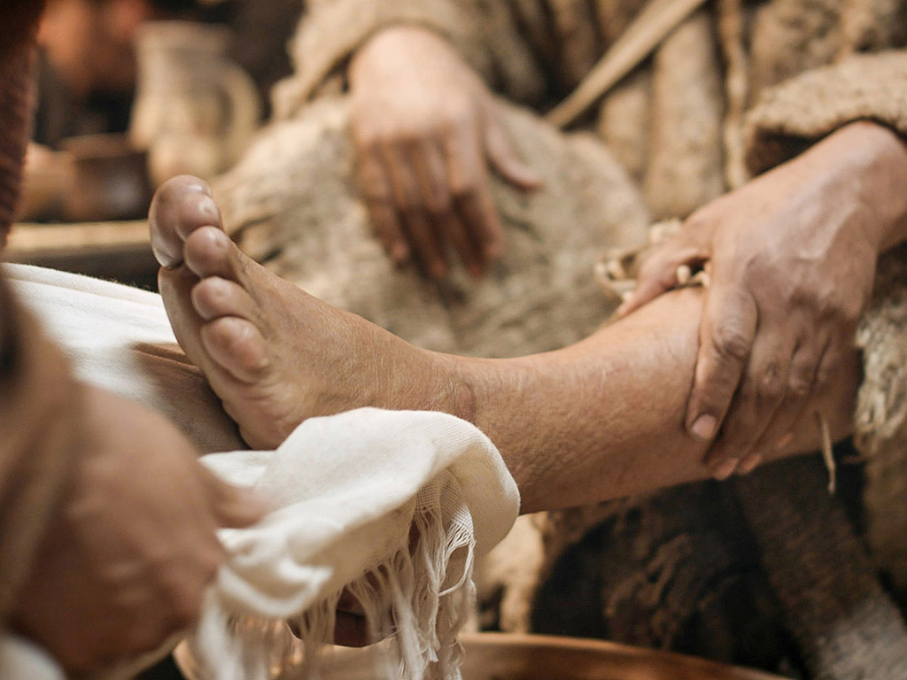
约翰 13:1-17
免费
圣经
图片
复活节的故事
耶稣为门徒洗脚

Slide 55
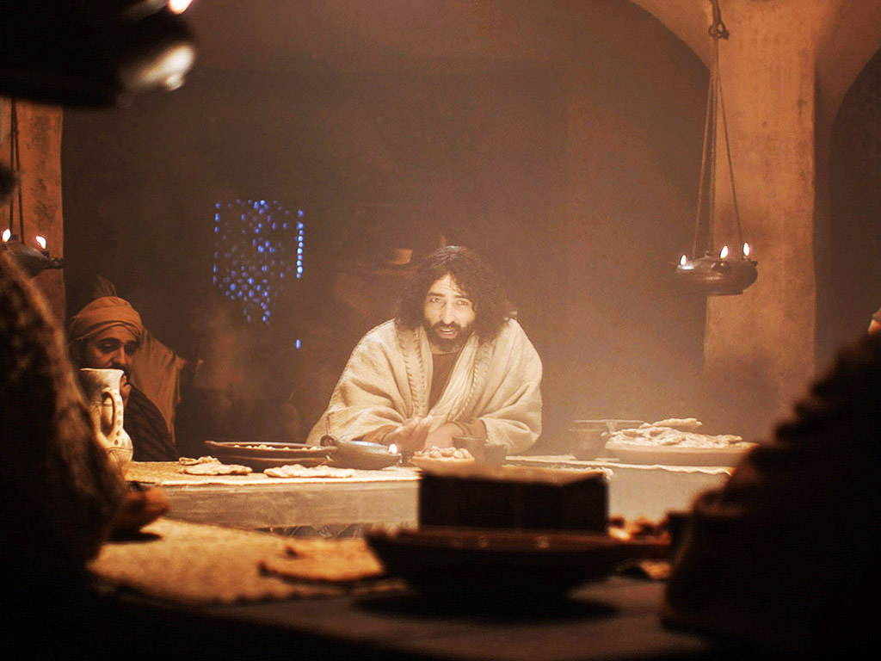

Slide 56
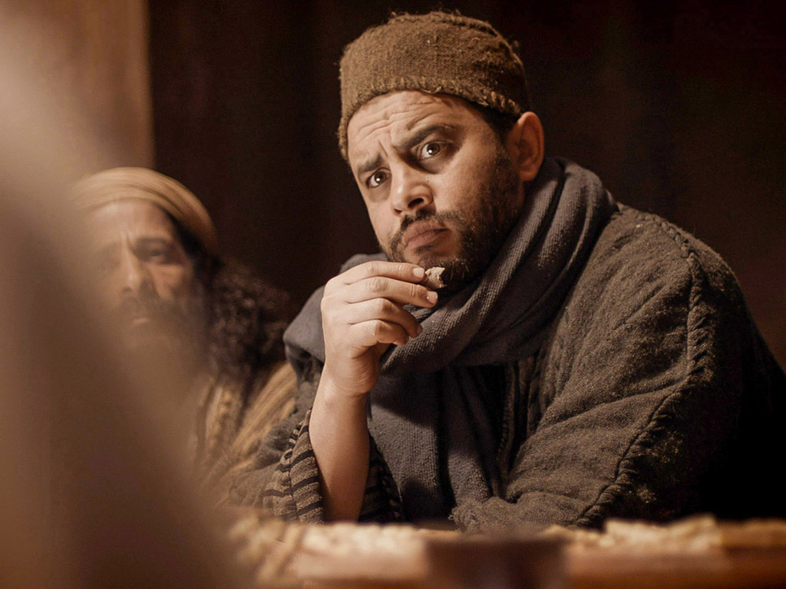

Slide 57
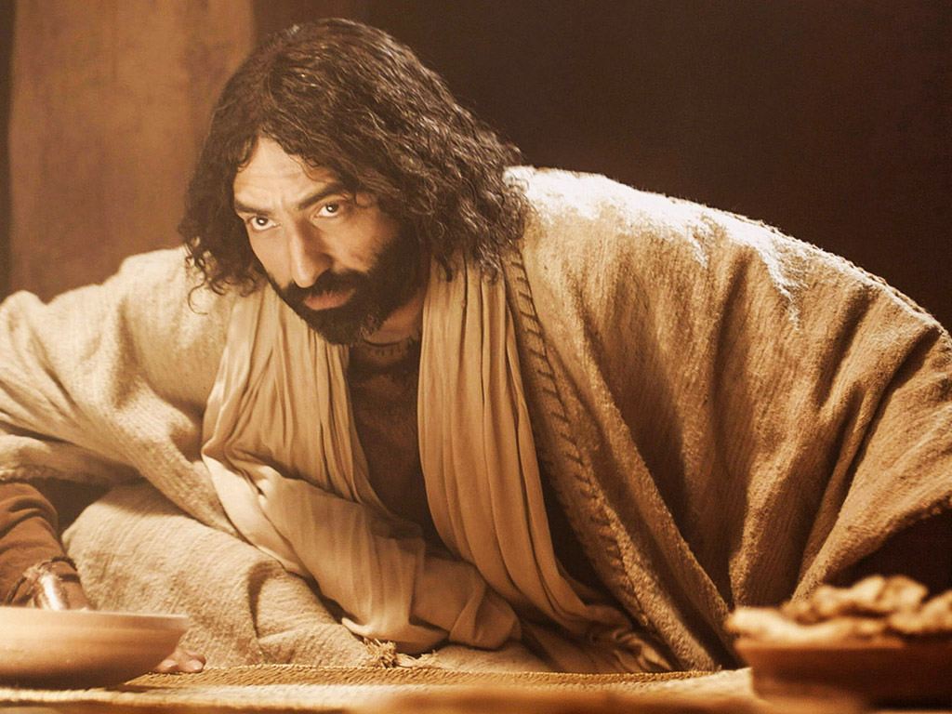

Slide 58
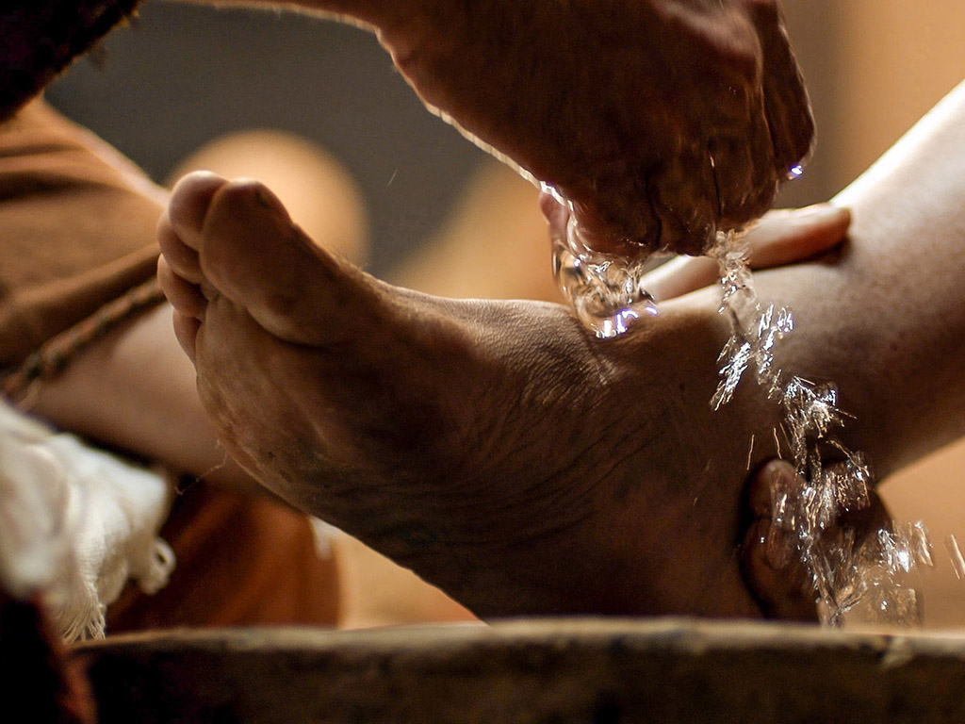

Slide 59
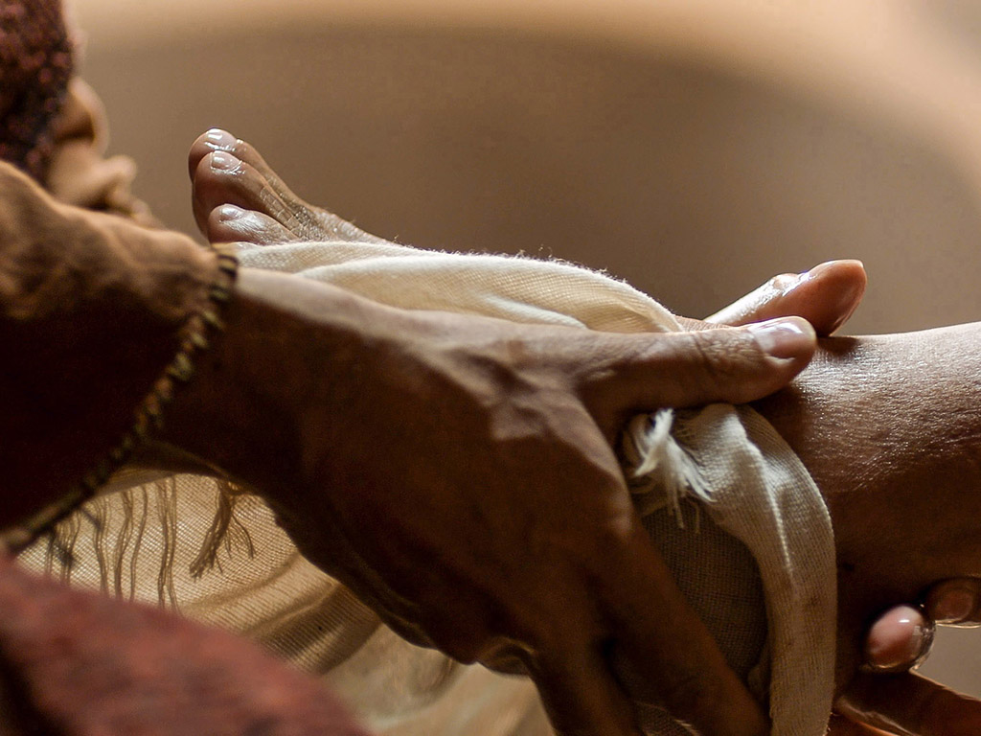

Slide 60
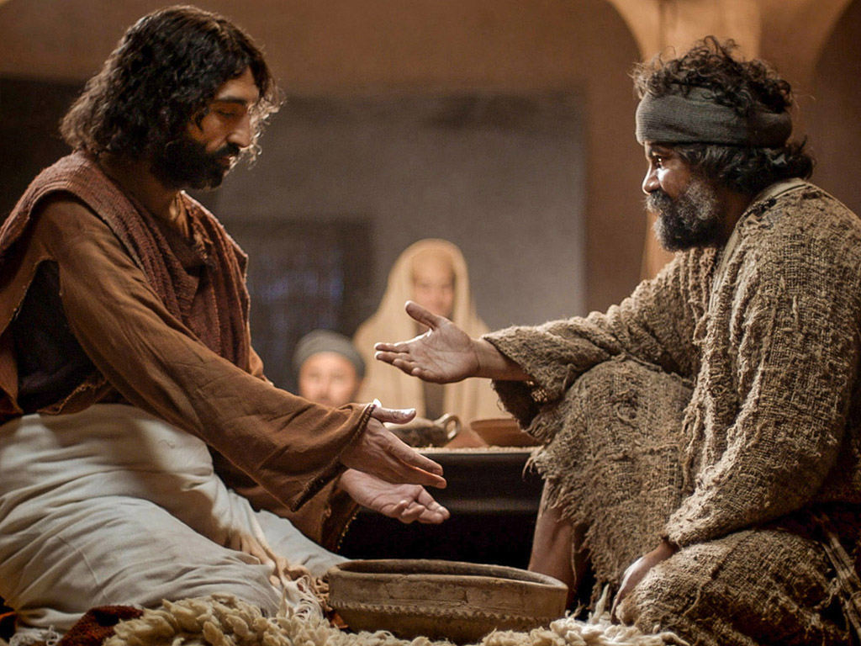

Slide 61
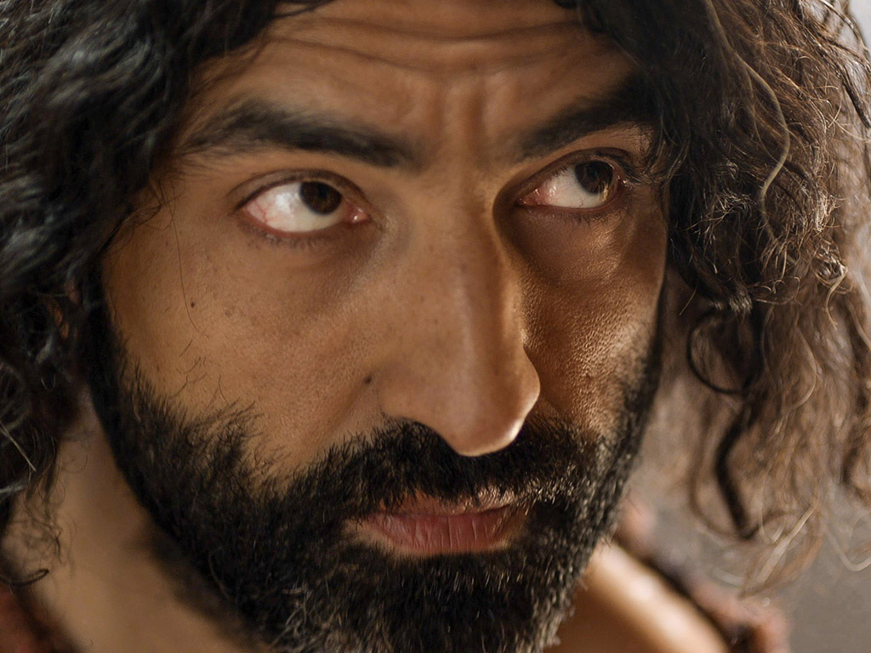

Slide 62
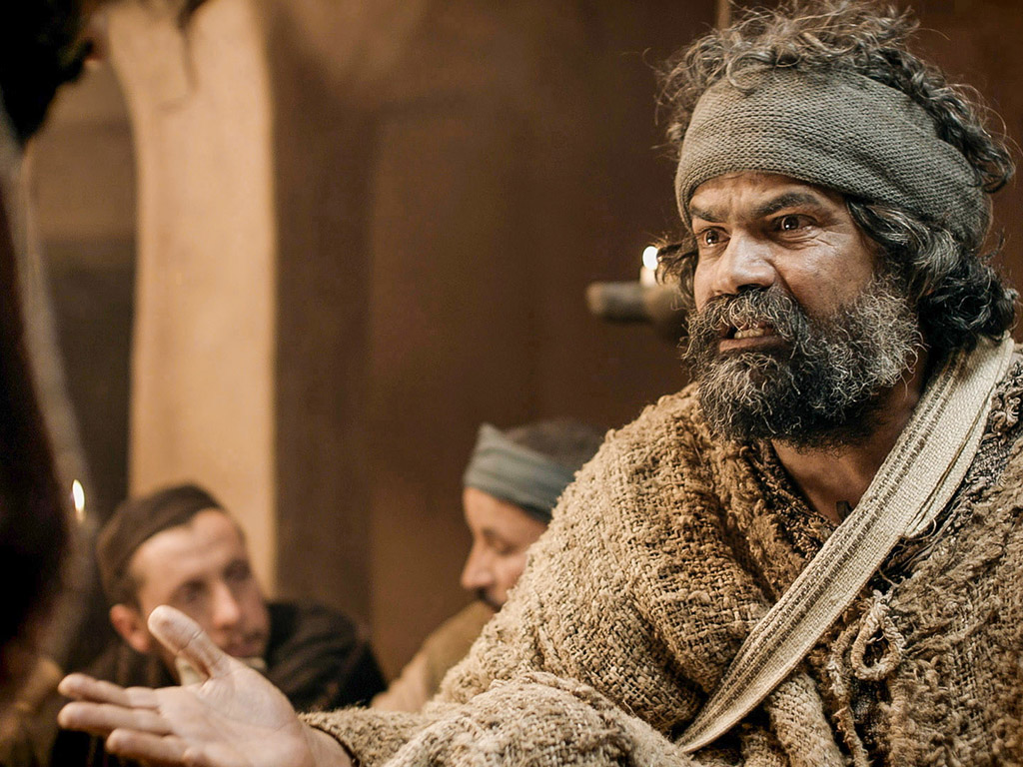

Slide 63
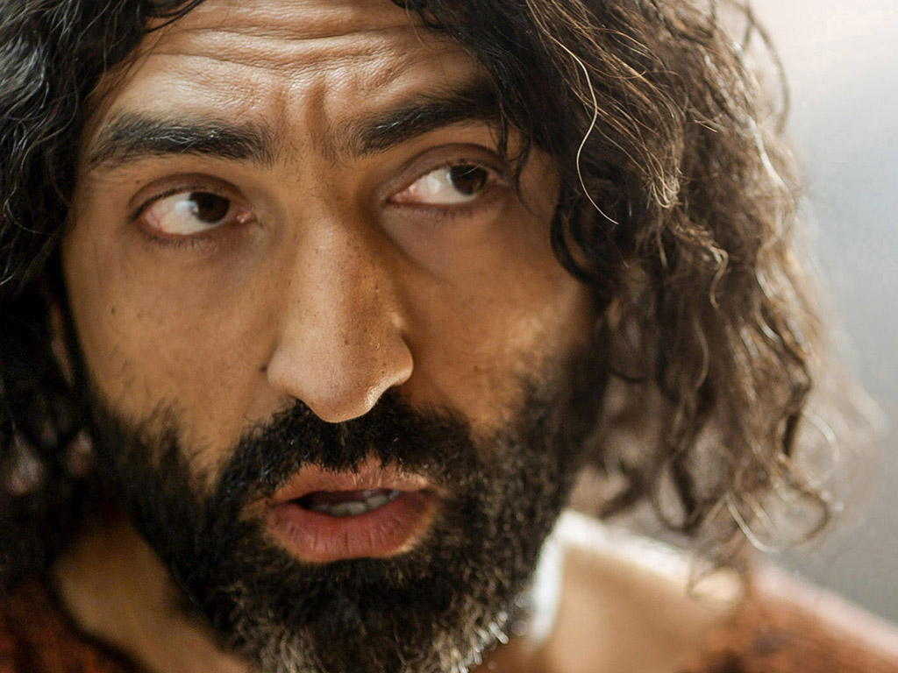

Slide 64
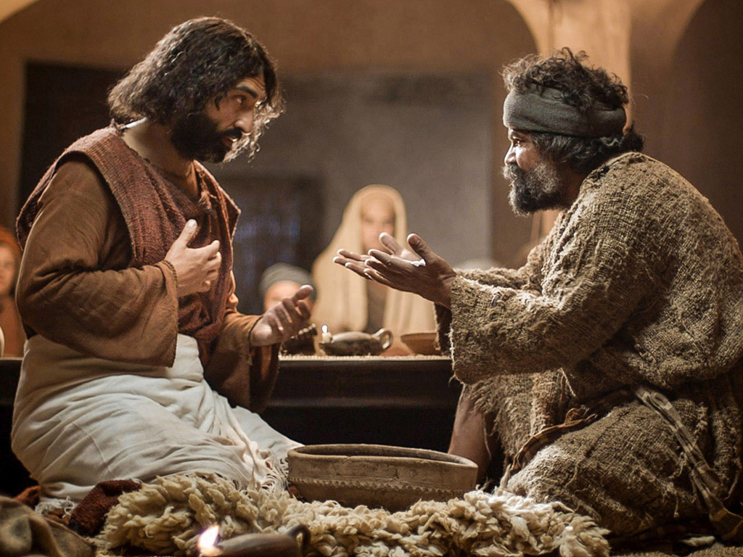

Slide 66
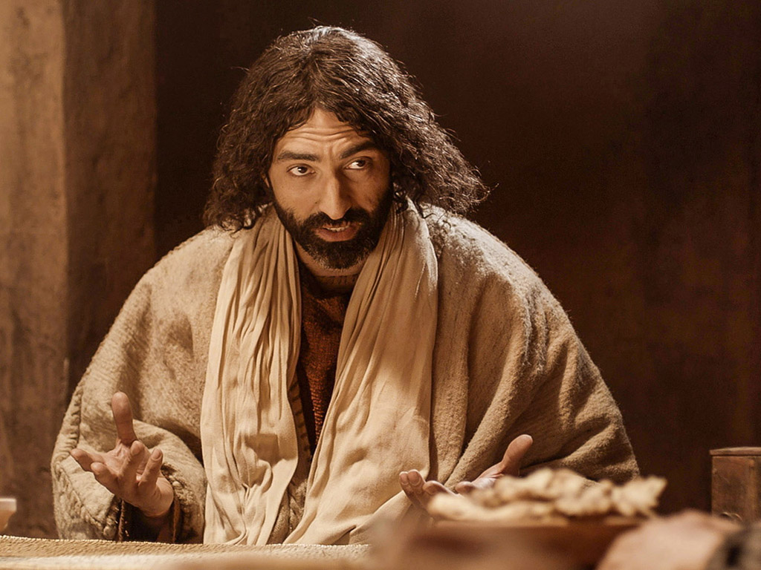

Slide 67
Free Bible Images
授权使用
免费
圣经
图片
图片中的文字

Slide 68
授权使用
马太福音
d
马可福音
o
路加福音
0
约翰福音
0
由Lumo Project出版独家资源，我们特此通知您我们不授权将这些图片发放给除freebibleimages.org客户以外的任何人。
所有图片不授权用于视频制作、epublishing或者其他媒体。所有下载的图片和文件不可通过除freebibleimages.org以外的其他网站传播，亦不可用于任何破坏基督信仰和福音的处境中。
o
图片仅供教育展示、博客和社交媒体使用；所有用途均需注明出处
www.LumoProject.com
图片声明 BBM
© 版权所有
www.bigbookmedia.com

Slide 69

免费
圣经
图片
马太 26:17-35
马可 14:12-31
路加 22:7-38
约翰 13:18-38
复活节的故事
主的晚餐

Slide 70


Slide 71


Slide 72


Slide 73


Slide 74


Slide 75


Slide 76


Slide 77


Slide 79


Slide 80


Slide 81


Slide 82


Slide 83


Slide 84


Slide 85
Free Bible Images
授权使用
免费
圣经
图片
图片中的文字

Slide 86
授权使用
马太福音
d
马可福音
o
路加福音
0
约翰福音
0
由Lumo Project出版独家资源，我们特此通知您我们不授权将这些图片发放给除freebibleimages.org客户以外的任何人。
所有图片不授权用于视频制作、epublishing或者其他媒体。所有下载的图片和文件不可通过除freebibleimages.org以外的其他网站传播，亦不可用于任何破坏基督信仰和福音的处境中。
o
图片仅供教育展示、博客和社交媒体使用；所有用途均需注明出处
www.LumoProject.com
图片声明 BBM
© 版权所有
www.bigbookmedia.com

Slide 87

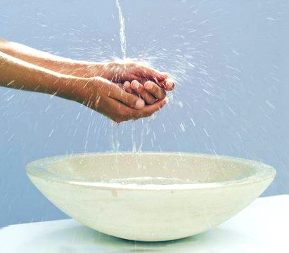
洗手

Slide 88
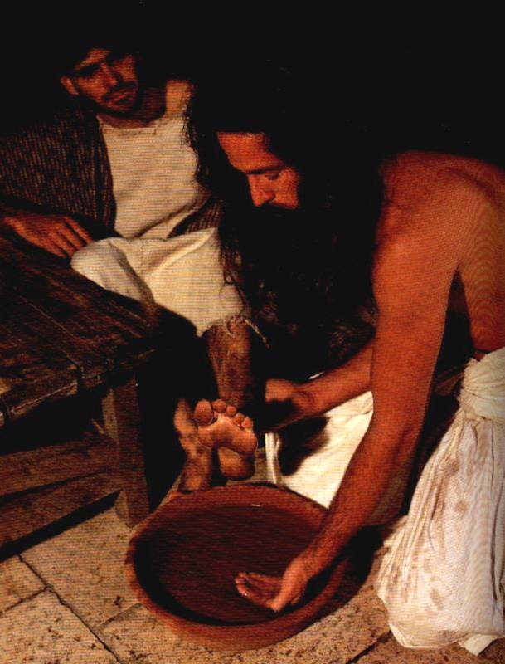
脚代替手

Slide 89
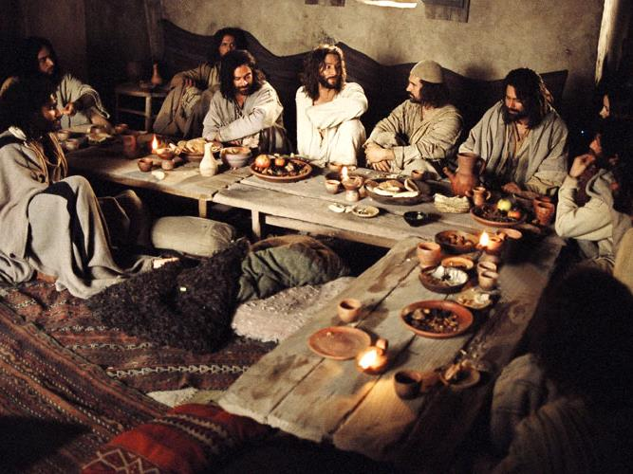
Upper Room Seating

Slide 90
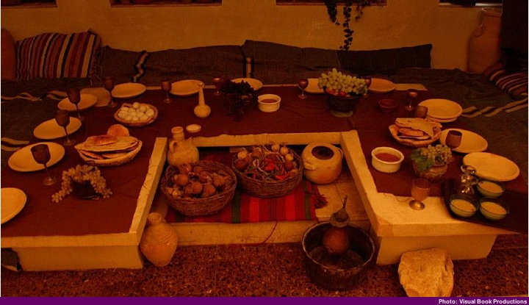
“U” 型餐卓

Slide 91
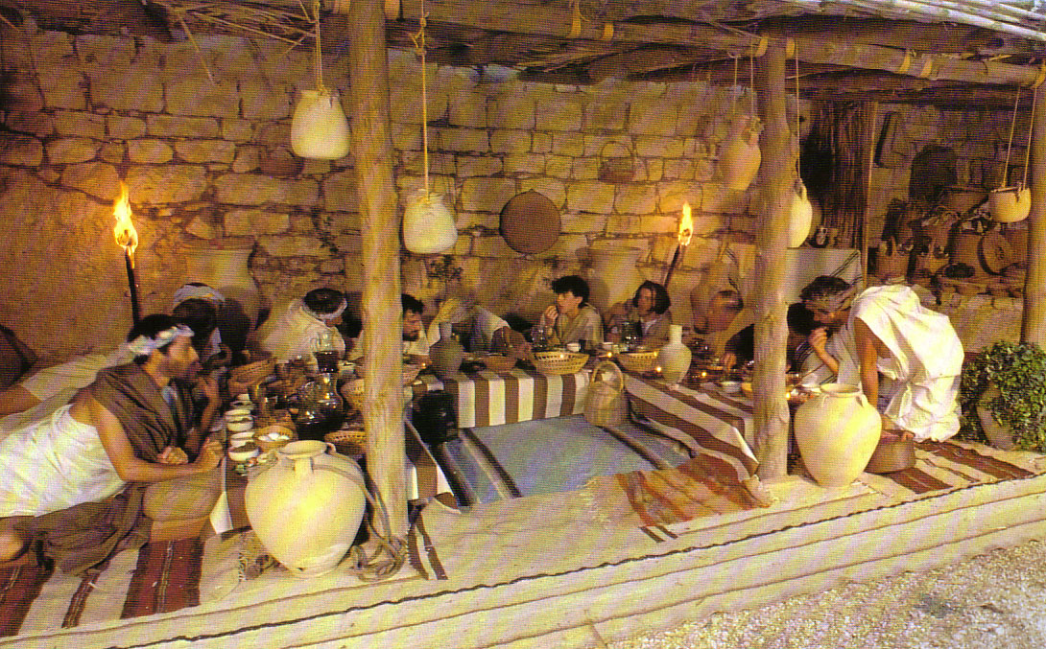
在逾越节与耶稣同席

Slide 92
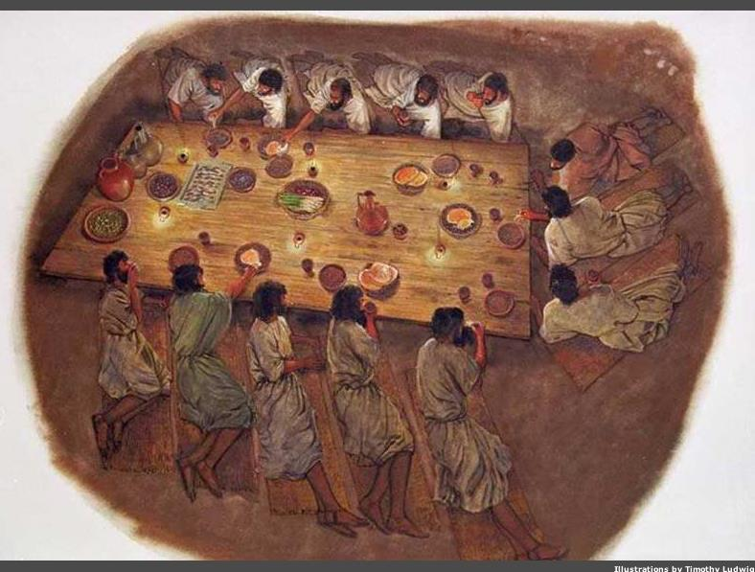
逾越节筵席的位置
头
Notes:
Where did the head of the table sit?

Slide 93
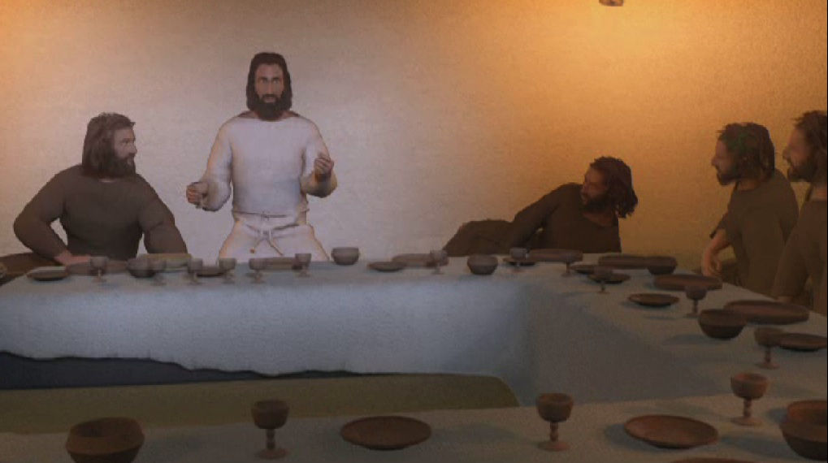
筵席的首位
耶稣
约翰
犹大

Slide 94
Slides on
约翰 14

Slide 95
Slides on
约翰 15

Slide 96
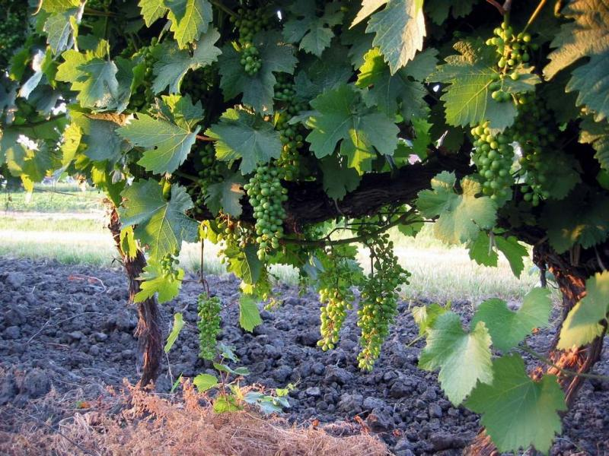
约15:1-6 的诠释
119e
基督徒失去了他们的救恩
所谓的“基督徒”其实是非信徒
曾经被高举并得鼓励的基督徒后来被以死亡作懲罰
基督徒为神所顾念，直至审判临到那些不为神所使用的人身上

Slide 97
Slides on
约翰 16

Slide 98
Slides on
约翰 17

Slide 99
Slides on
约翰 18

Slide 100

马太 26:36-56
马可 14:32-52
路加 22:39-53
约翰 18:1-12
免费
圣经
图片
复活节的故事
耶稣在客西马尼
祷告

Slide 101


Slide 102


Slide 103


Slide 104


Slide 105


Slide 107


Slide 108


Slide 109


Slide 110


Slide 111


Slide 112


Slide 113


Slide 114


Slide 115


Slide 116


Slide 117


Slide 118


Slide 119


Slide 120


Slide 121
Free Bible Images
授权使用
免费
圣经
图片
图片中的文字

Slide 122
授权使用
马太福音
d
马可福音
o
路加福音
0
约翰福音
0
由Lumo Project出版独家资源，我们特此通知您我们不授权将这些图片发放给除freebibleimages.org客户以外的任何人。
所有图片不授权用于视频制作、epublishing或者其他媒体。所有下载的图片和文件不可通过除freebibleimages.org以外的其他网站传播，亦不可用于任何破坏基督信仰和福音的处境中。
o
图片仅供教育展示、博客和社交媒体使用；所有用途均需注明出处
www.LumoProject.com
图片声明 BBM
© 版权所有
www.bigbookmedia.com

Slide 123

免费
圣经
图片
马太 26:57-67
马可 14:53-65
路加 22:66-71
约翰 18:15-27
复活节的故事
耶稣在公议会面前

Slide 124


Slide 125


Slide 126


Slide 128


Slide 129


Slide 130


Slide 131


Slide 132
Free Bible Images
授权使用
免费
圣经
图片
图片中的文字

Slide 133
授权使用
马太福音
d
马可福音
o
路加福音
0
约翰福音
0
由Lumo Project出版独家资源，我们特此通知您我们不授权将这些图片发放给除freebibleimages.org客户以外的任何人。
所有图片不授权用于视频制作、epublishing或者其他媒体。所有下载的图片和文件不可通过除freebibleimages.org以外的其他网站传播，亦不可用于任何破坏基督信仰和福音的处境中。
o
图片仅供教育展示、博客和社交媒体使用；所有用途均需注明出处
www.LumoProject.com
图片声明 BBM
© 版权所有
www.bigbookmedia.com

Slide 134


免费
圣经
图片
马太 26:69-75
马可 14:66-72
路加 22:54-62
约翰 18:15-27
复活节的故事
彼得不认耶稣

Slide 135


Slide 136


Slide 137


Slide 138


Slide 139


Slide 140


Slide 141


Slide 142


Slide 143


Slide 145

图片声明 Big Book Media
© 版权所有.
授权使用
BIG BOOK MEDIA

Slide 146
Free Bible Images
授权使用
免费
圣经
图片
图片中的文字

Slide 147
Slides on
约翰 19

Slide 148

受难周
星期一
星期二
115
星期三
星期五
星期四
星期日
Fri
星期六
星期六
星期日

Slide 149

免费
圣经
图片
马太 27:27-37
马可 15:16-25
路加 23:26-34
约翰 19:16-27
复活节的故事
耶稣被钉十字架

Slide 150


Slide 151


Slide 152


Slide 153


Slide 154


Slide 155


Slide 156


Slide 157


Slide 158


Slide 159


Slide 160


Slide 161


Slide 162


Slide 163


Slide 164


Slide 165


Slide 166
Free Bible Images
授权使用
免费
圣经
图片
图片中的文字

Slide 167
授权使用
马太福音
d
马可福音
o
路加福音
0
约翰福音
0
由Lumo Project出版独家资源，我们特此通知您我们不授权将这些图片发放给除freebibleimages.org客户以外的任何人。
所有图片不授权用于视频制作、epublishing或者其他媒体。所有下载的图片和文件不可通过除freebibleimages.org以外的其他网站传播，亦不可用于任何破坏基督信仰和福音的处境中。
o
图片仅供教育展示、博客和社交媒体使用；所有用途均需注明出处
www.LumoProject.com
图片声明 BBM
© 版权所有
www.bigbookmedia.com

Slide 168

免费
圣经
图片
马太 27:38-66
马可 15:25-47
路加 23:35-56
约翰 19:28-42
复活节的故事
耶稣死在十字架上

Slide 169


Slide 170


Slide 171


Slide 172


Slide 173


Slide 174


Slide 175


Slide 177


Slide 178


Slide 180


Slide 181


Slide 182


Slide 183


Slide 184


Slide 185


Slide 186


Slide 187
Free Bible Images
授权使用
免费
圣经
图片
图片中的文字

Slide 188
授权使用
马太福音
d
马可福音
o
路加福音
0
约翰福音
0
由Lumo Project出版独家资源，我们特此通知您我们不授权将这些图片发放给除freebibleimages.org客户以外的任何人。
所有图片不授权用于视频制作、epublishing或者其他媒体。所有下载的图片和文件不可通过除freebibleimages.org以外的其他网站传播，亦不可用于任何破坏基督信仰和福音的处境中。
o
图片仅供教育展示、博客和社交媒体使用；所有用途均需注明出处
www.LumoProject.com
图片声明 BBM
© 版权所有
www.bigbookmedia.com

Slide 189
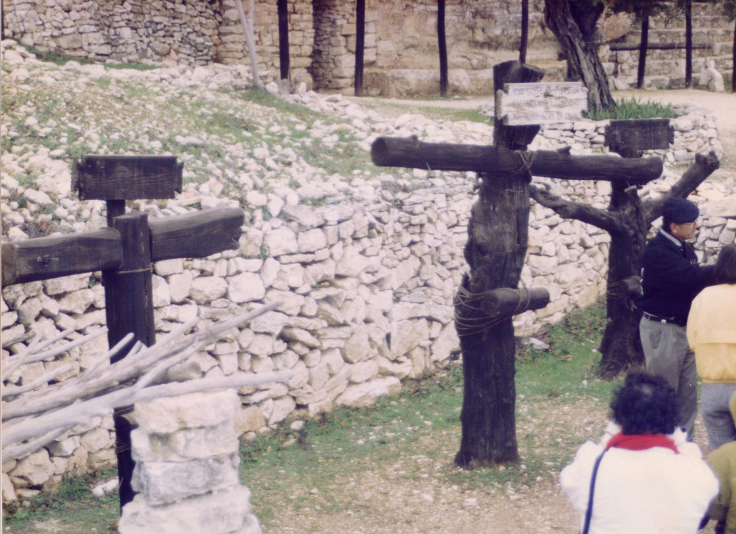
三种十字架

Slide 190
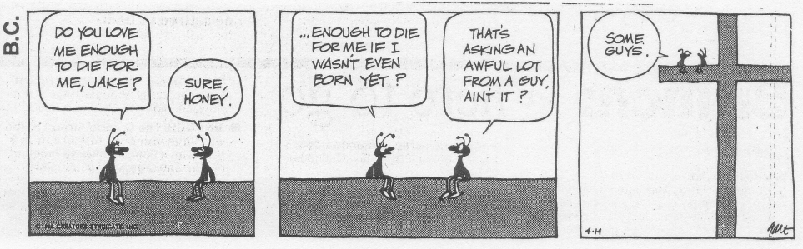
你愿爱我到为我死吗？
没问题，亲爱的。
耶稣受死为我们赎罪

Slide 191
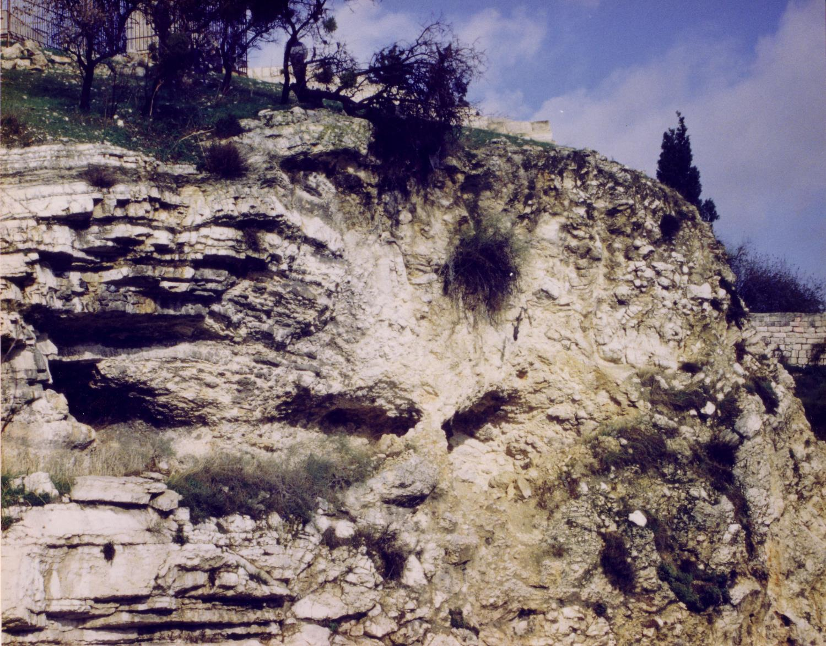
高登(Gordon)的骷髅地

Slide 192
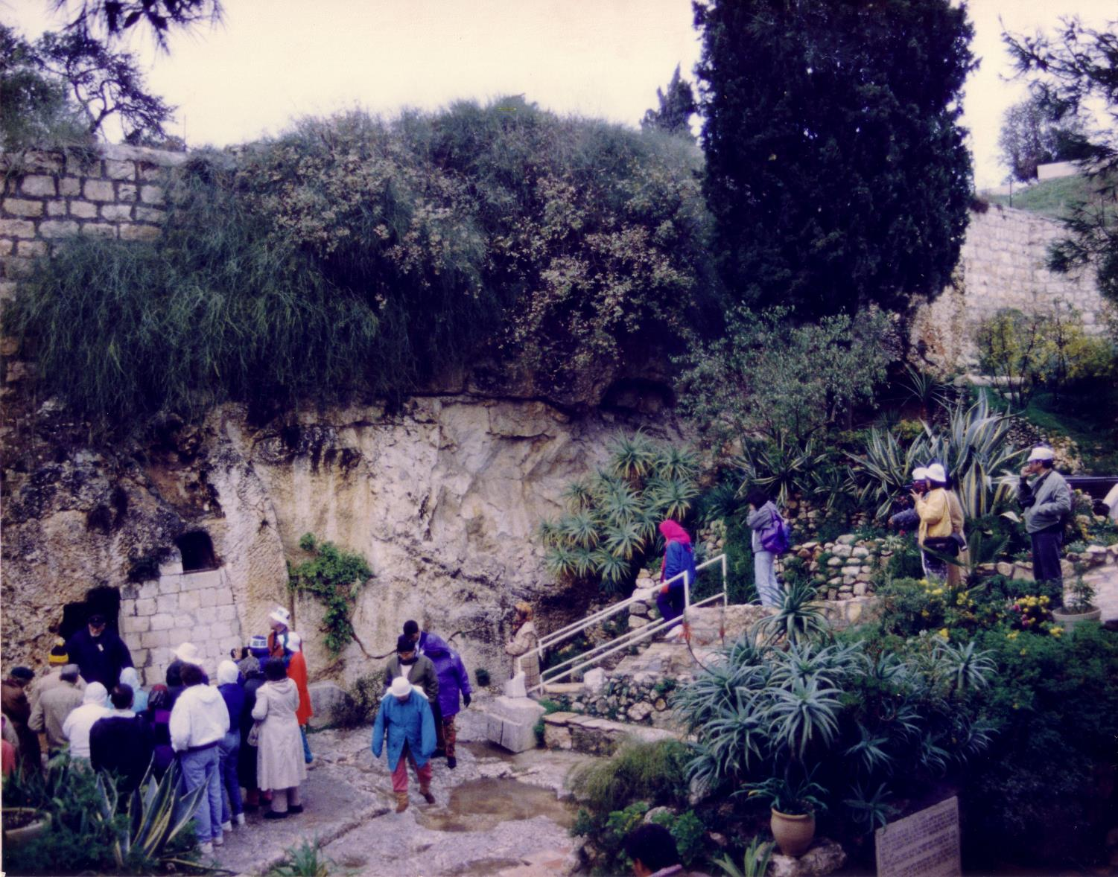
园中的墓穴

Slide 193

耶稣受难日为何是美好的?
耶稣掌控自己的被捕
耶稣受无理的指控,证明他是无辜的
耶稣的死为我们代付赎价
耶稣的复活证明他能赐永生

Slide 194
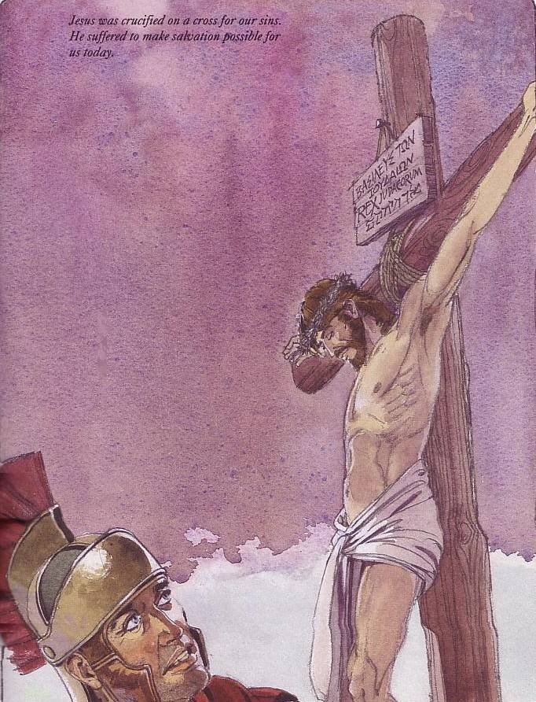
耶稣受难日是美好的,因为当日耶稣基督为我们代付赎价

Slide 195
Slides on
约翰 20

Slide 196

马太 28:1-15
马可 16:1-20
路加 24:1-47
约翰 20:1-29
免费
圣经
图片
复活及的故事
耶稣复活了

Slide 197


Slide 199


Slide 200


Slide 201


Slide 202


Slide 203


Slide 204


Slide 205


Slide 206


Slide 207


Slide 208


Slide 209


Slide 210


Slide 211


Slide 212


Slide 213


Slide 214


Slide 215
Free Bible Images
授权使用
免费
圣经
图片
图片中的文字

Slide 216
授权使用
马太福音
d
马可福音
o
路加福音
0
约翰福音
0
由Lumo Project出版独家资源，我们特此通知您我们不授权将这些图片发放给除freebibleimages.org客户以外的任何人。
所有图片不授权用于视频制作、epublishing或者其他媒体。所有下载的图片和文件不可通过除freebibleimages.org以外的其他网站传播，亦不可用于任何破坏基督信仰和福音的处境中。
o
图片仅供教育展示、博客和社交媒体使用；所有用途均需注明出处
www.LumoProject.com
图片声明 BBM
© 版权所有
www.bigbookmedia.com

Slide 217
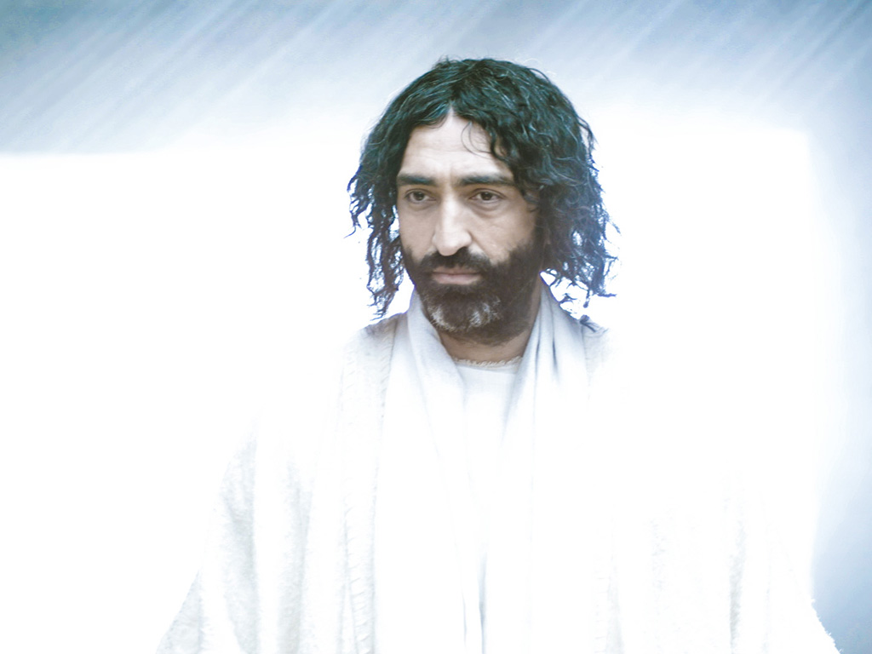
免费
圣经
图片
复活节的故事
耶稣向门徒显现
路加 24:36-49
约翰 20:19-23

Slide 218
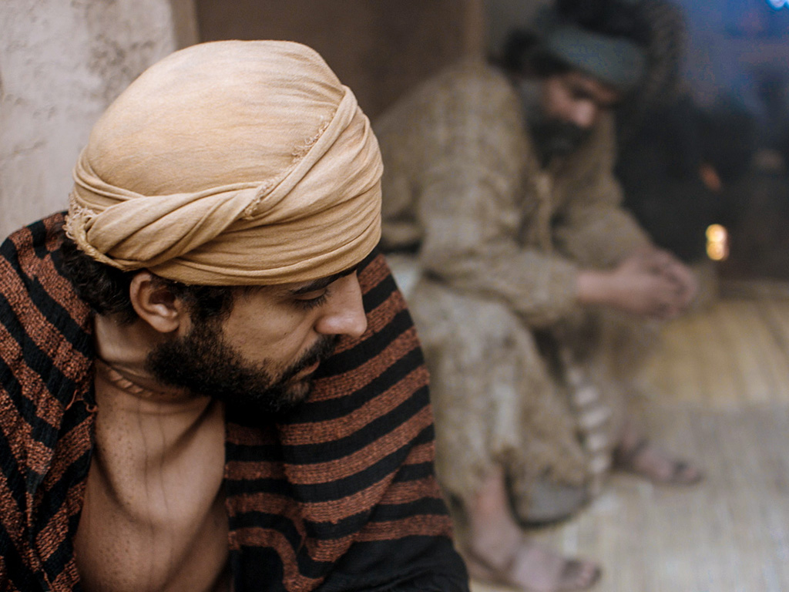

Slide 219
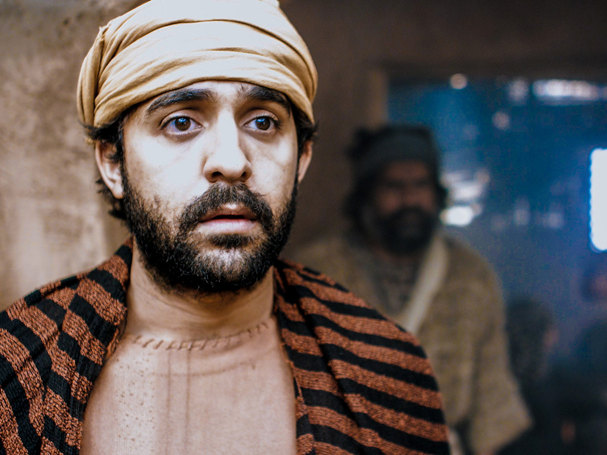

Slide 221
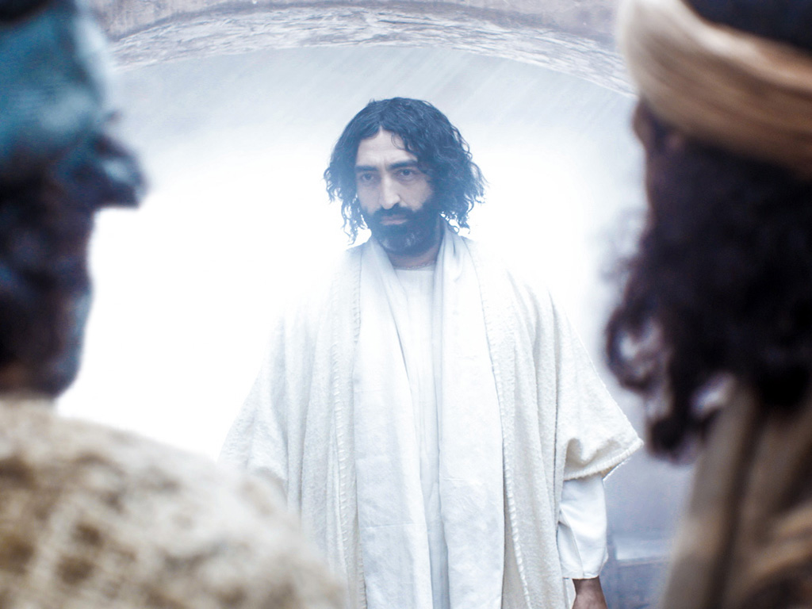

Slide 222
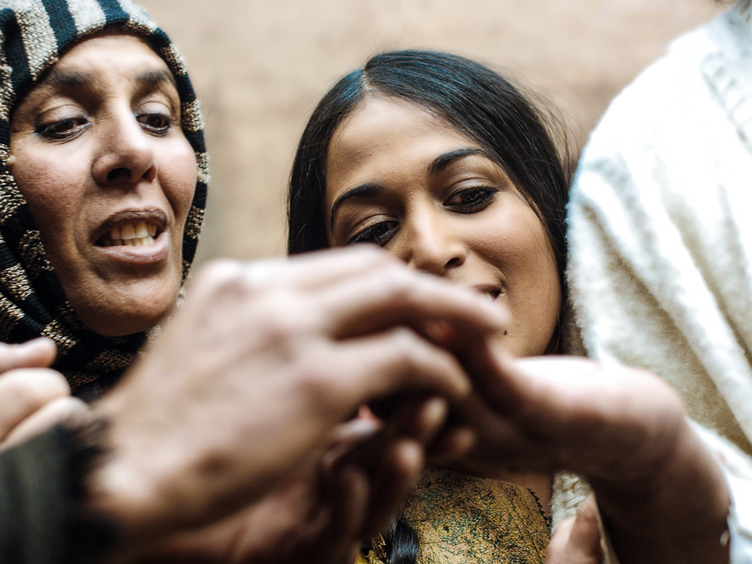

Slide 223
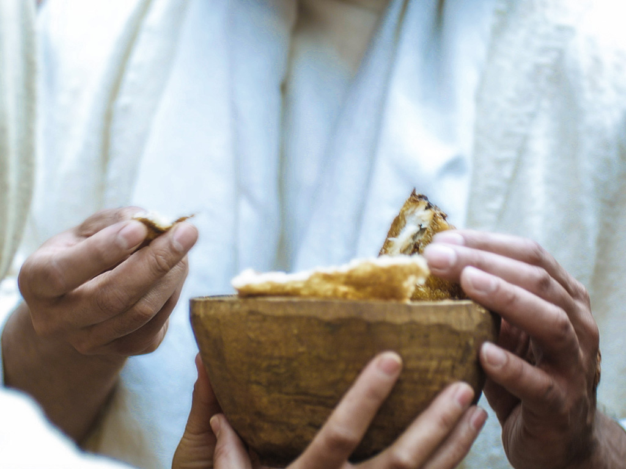

Slide 224
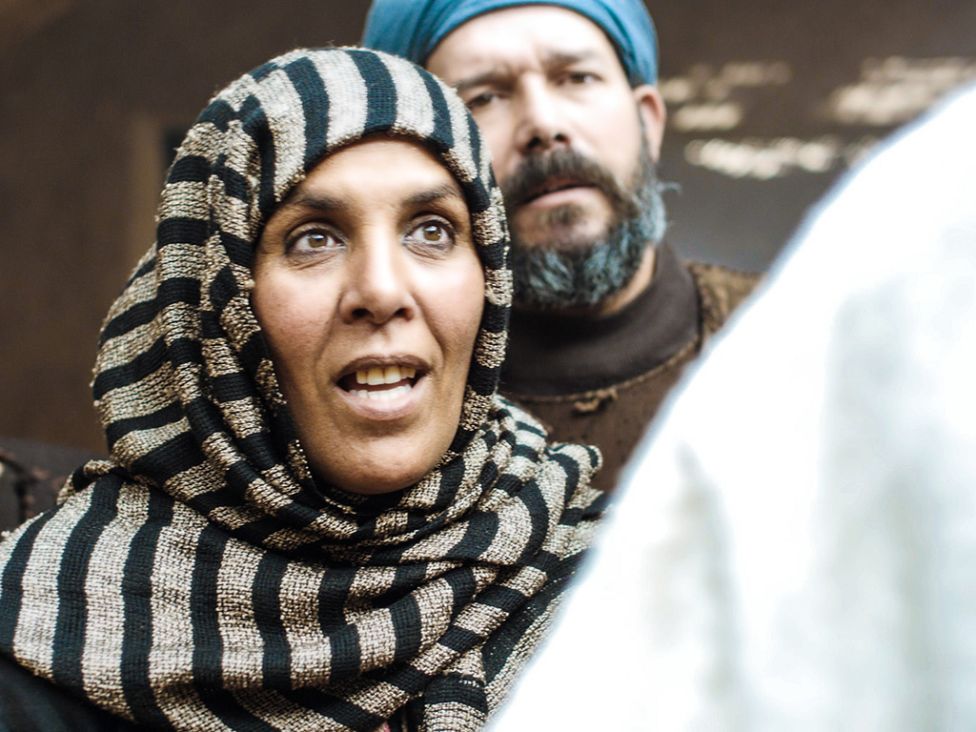

Slide 225
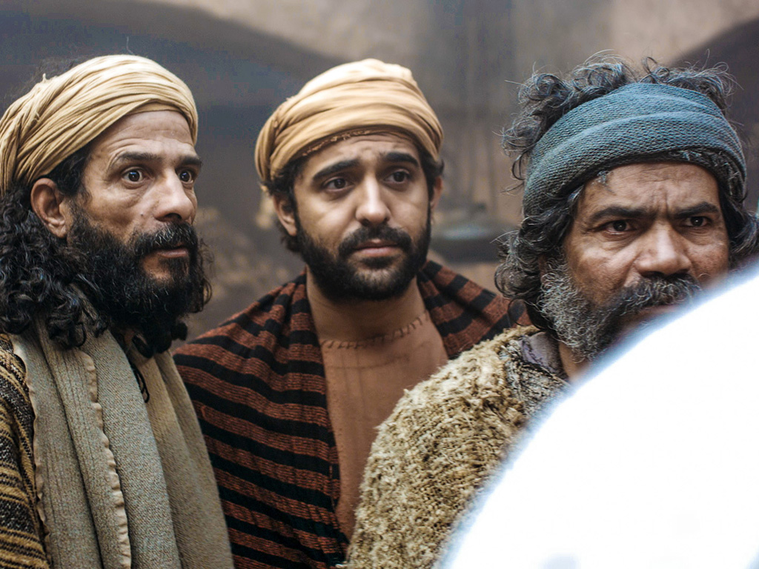

Slide 226
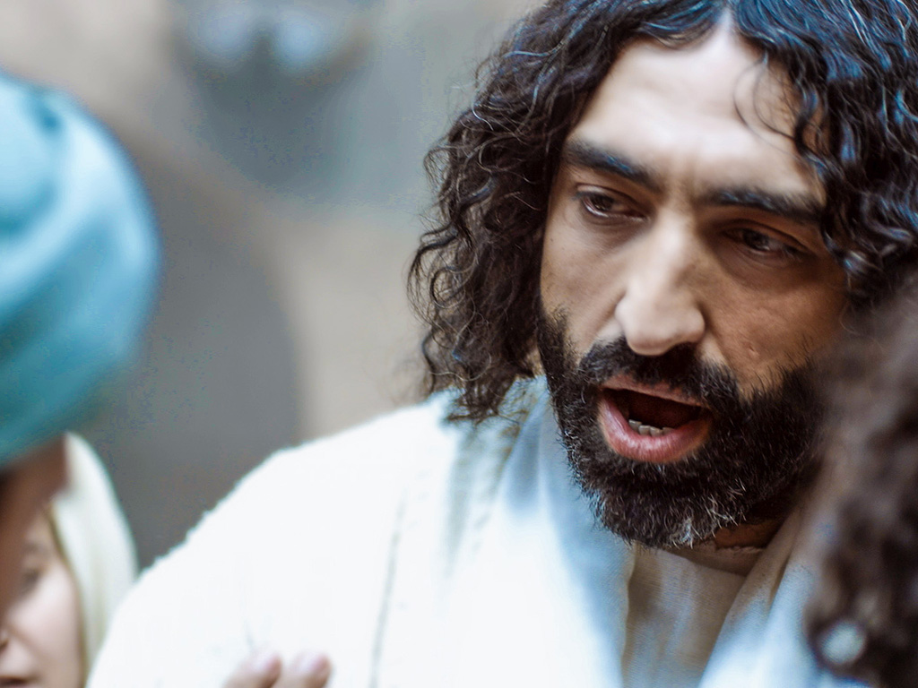

Slide 227
图片声明 Big Book Media
© 版权所有.
授权使用
BIG BOOK MEDIA

Slide 228
Free Bible Images
授权使用
免费
圣经
图片
图片中的文字

Slide 229
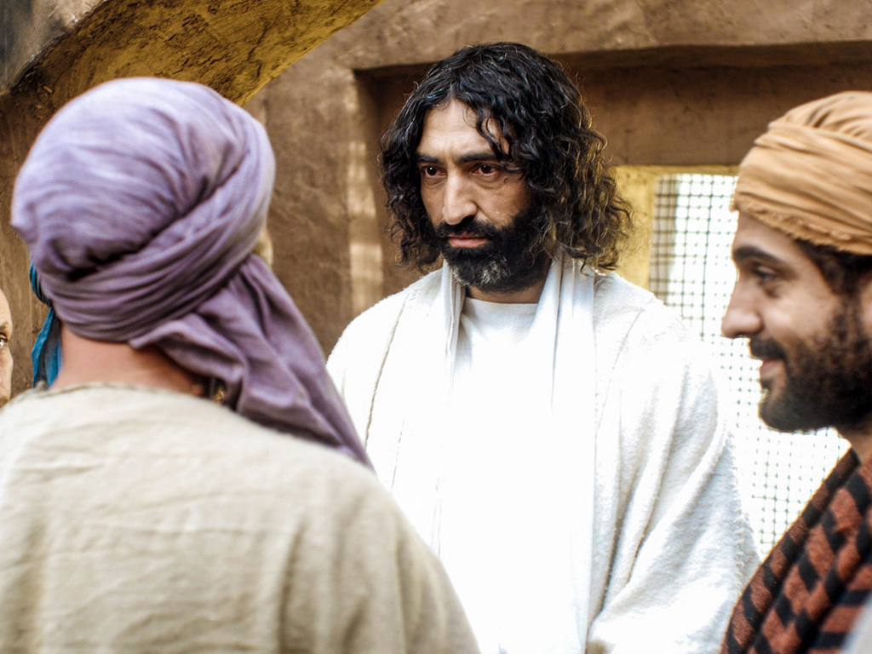

约翰 20:24-29
复活节的故事
耶稣向多马显现

Slide 230
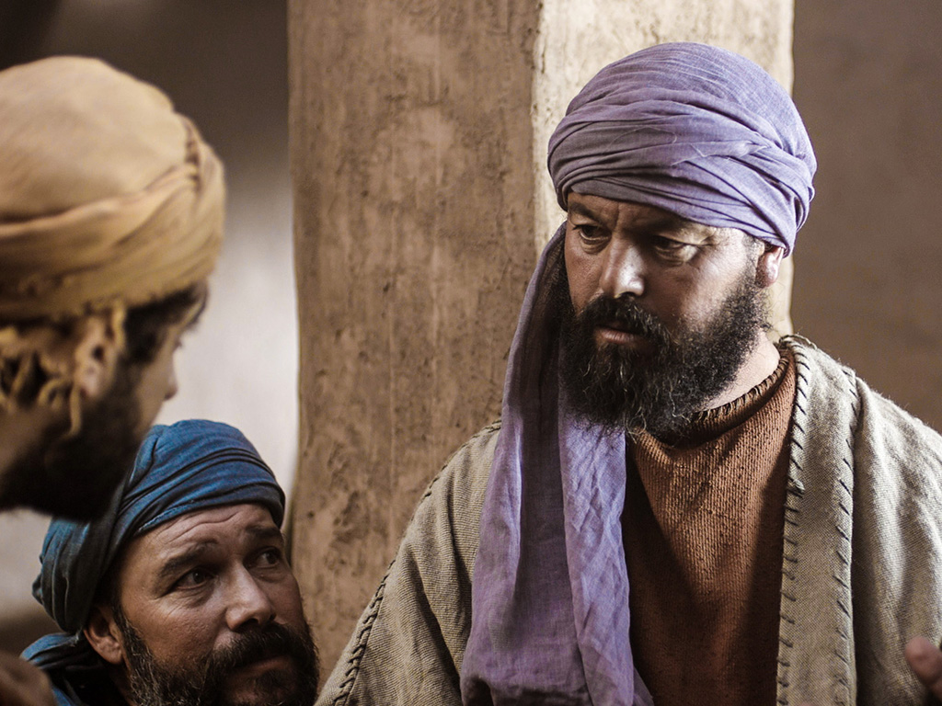

Slide 231


Slide 232


Slide 233


Slide 234


Slide 235


Slide 236


Slide 237


Slide 239


Slide 240


Slide 241


Slide 242
Free Bible Images
授权使用
免费
圣经
图片
图片中的文字

Slide 243
授权使用
马太福音
d
马可福音
o
路加福音
0
约翰福音
0
由Lumo Project出版独家资源，我们特此通知您我们不授权将这些图片发放给除freebibleimages.org客户以外的任何人。
所有图片不授权用于视频制作、epublishing或者其他媒体。所有下载的图片和文件不可通过除freebibleimages.org以外的其他网站传播，亦不可用于任何破坏基督信仰和福音的处境中。
o
图片仅供教育展示、博客和社交媒体使用；所有用途均需注明出处
www.LumoProject.com
图片声明 BBM
© 版权所有
www.bigbookmedia.com

Slide 244

我们怎样解释空坟墓?
他根本没有死?
耶稣有力气自己离开?
门徒把尸体带走?
Notes:
我们每个人都必须解释为什么耶稣的身体在第三天失踪。
如果说他从来没有死，那是荒谬的，因为罗马人是死刑执行者的专家。
理论上说那凉爽的墓墓使基督更新到他足够克服他在十字架上的伤，及能够移动那1.5吨的磐石也是荒谬的。
门徒们根本都没想到耶稣会复活。
Each of us must explain why the body of Jesus was missing on the third day.
To say he never died is preposterous as the Romans were expert executioners.
The theory that the cool tomb refreshed Christ enough to overcome his crucifixion and move the 1.5 ton stone is also ridiculous.
The disciples were the ones LEAST expecting a resurrection, so they are not potential candidates.

Slide 245

甚麽使灰心丧气的彼得回头?

Slide 246

空坟墓证明了!
Notes:
Nothing short of a genuine miracle would have convinced all eleven disciples to preach his resurrection for a lifetime and then die as martyrs.

Slide 247

约翰为何书写
耶稣所行的神迹?
叫你们信了他、就可以因他的名得生命!
“但记这些事、要叫你们信耶稣是基督、是神的儿子．并且叫你们信了他、就可以因他的名得生命。”(约 20:31)
Notes:
基督的复活是重要标志，基督确实是“圣经”所宣称的那一位－神要亲自道成了肉身，来到世上告诉我们他的爱。
The resurrection of Christ is the KEY sign that Christ was indeed who the Bible claims--God himself who took a human body to tell us of his love. And the benefit to us for believing this is no secret…

Slide 248

但耶稣的复活证明他是神,能赐我们永生(约20)

Slide 249
Slides on
约翰 21

Slide 250

免费
圣经
图片
约翰 21:1-14
复活节的故事
耶稣在加利利
向门徒显现

Slide 251


Slide 252


Slide 253


Slide 254


Slide 255


Slide 256


Slide 257


Slide 259


Slide 260


Slide 261


Slide 262


Slide 263


Slide 264


Slide 265
Free Bible Images
授权使用
免费
圣经
图片
图片中的文字

Slide 266
授权使用
马太福音
d
马可福音
o
路加福音
0
约翰福音
0
由Lumo Project出版独家资源，我们特此通知您我们不授权将这些图片发放给除freebibleimages.org客户以外的任何人。
所有图片不授权用于视频制作、epublishing或者其他媒体。所有下载的图片和文件不可通过除freebibleimages.org以外的其他网站传播，亦不可用于任何破坏基督信仰和福音的处境中。
o
图片仅供教育展示、博客和社交媒体使用；所有用途均需注明出处
www.LumoProject.com
图片声明 BBM
© 版权所有
www.bigbookmedia.com

Slide 267

免费
圣经
图片
约翰 21:15-25
复活节的故事
耶稣问彼得

Slide 268


Slide 269


Slide 271


Slide 272


Slide 273


Slide 274


Slide 275


Slide 276


Slide 277


Slide 278


Slide 279
Free Bible Images
授权使用
免费
圣经
图片
图片中的文字

Slide 280
授权使用
马太福音
d
马可福音
o
路加福音
0
约翰福音
0
由Lumo Project出版独家资源，我们特此通知您我们不授权将这些图片发放给除freebibleimages.org客户以外的任何人。
所有图片不授权用于视频制作、epublishing或者其他媒体。所有下载的图片和文件不可通过除freebibleimages.org以外的其他网站传播，亦不可用于任何破坏基督信仰和福音的处境中。
o
图片仅供教育展示、博客和社交媒体使用；所有用途均需注明出处
www.LumoProject.com
图片声明 BBM
© 版权所有
www.bigbookmedia.com

Slide 281

神圣的准则
神爱世人、甚至将他的独生子赐给他们、叫一切信他的、不至灭亡、
反得永生。
约翰福音3:16
Notes:
This may look like a cryptic message but it's actually the best known verse in the Bible. It tells us that God gives us life with him forever when we simply place our trust in Jesus Christ. This is no da Vinci Code. It's the Divine Code!

Slide 282



Jesus rose to give you new life!
耶稣复活给你新生!
Notes:
In his nearly 600 page paperback that supposedly tells us the “truth” of Christianity, Brown NEVER EVEN ONCE mentions the resurrection of Christ. This is the CHIEF teaching of Christianity--that Christ proved his claims by coming back from the dead.

Slide 283

你如何能认识他?
承认你是罪人
相信耶稣为你而死
你忏悔并要从罪中回转
Notes:
This means Jesus is alive today. This also means you can know him personally. It’s as simple as A-B-C. Let’s bow our heads and if you wish to come into this new relationship with Christ, please pray to him now, acknowledging these three things to him.

Slide 284

方法与结局 …
救恩的方法与结局
有什么关系?
换言之，我们得救的方法与我们得救的持久性有怎样的关联?

Slide 285
“约翰福音”的结构
约翰福音是像一个启示的诉讼。
他使用圣经里诉说神如何对待他的子民的证据
来召集读者给予判决
Craig L. Blomberg, Jesus and the Gospels, p. 161

Slide 286
“约翰福音”的结构
初级见证(1: 1-51)
  前言(1:1-18)
  约翰的见证和第一门徒 (1:19-51)

Slide 287
“约翰福音”的结构
(2:1-11:57)
  耶稣与犹太制度 (2:1-4:54)
    变水为酒 – 新喜乐 (2:1-11)
    洁净圣殿– 新圣殿 (2:12-25)
    耶稣，尼哥底母， 与施洗约翰–新生命(3:1-36)
    耶稣,撒玛利亚妇人, 与大臣的儿子–新普遍性(4:1-54)
  耶稣与犹太节日 (5:1-10:21)
    医治瘫子与效法天父(5:1-47)
    真逾越节: 生命的粮 (6:1-71)
    真住棚节: 活水与世界的光 (7:1-9:41)
    好牧人与天父的合一 (10:1-42)
  耶稣的复活和生命(11:1-57)

Slide 288
“约翰福音”的结构
死亡与复活的见证 (12:1-20:31)
  准备死前的举动 (12:1-50)
    在伯大尼受膏(12:1-11)
    进入耶路撒冷(12:12-50)
  准备死前的教导 (13:1-17:26)
    仆人事功与背叛 (13:1-30)
    告别的话语(13:31-16:33)
    大祭司的祷告 (17:1-26)
  围绕死的事件前 (18:1-20:31)
    逮捕，审判和受难(18:1-19:42)
    复活(20:1-29)
    福音的目的(20:30-31)

Slide 289
“约翰福音”的结构
结论证词(21:1-25)
  复的重建门徒职分 (21:1-23)
  结语(21:24-25)
Craig L. Blomberg, Jesus and the Gospels, p.161

Slide 290
事功与言语的启示
8 大“我”的发言
1. “我是生命的粮” (6:35)
2. “我是世界的光” (8:12)
3. “没 有 亚 伯 拉 罕 就 有 了 我”(8:58)
4. “我 就 是 羊 的 门” (10:7)
“我 是 好 牧 人” (10:11,14)
6. “复 活 在 我 ， 生 命 也 在 我” (11:25)
7. “我 就 是 道 路 、 真 理 、 生 命” (14:6)
“我 是 真 葡 萄 树” (15:1)

Slide 291
九个神迹: 永生的教导与应用
1. 在迦拿变水为酒 (2:1-11)
永恒的生命的喜悦.
如果他可以改变水，他也可以改变我。
2. 在迦百农医治大臣的儿子 (4:46-54)
得永生的条件(信心)
主的关心就在指尺

Slide 292
九个神迹: 永生的教导与应用
在耶路撒冷，靠近羊门的无效池子的医治 (5:1-18)
住在永生里的能力
在主的权柄里没有限制
在加利利海， 耶稣喂饱五千人 (6:5-14)
永生的粮
耶稣能满足我们最深切的需求

Slide 293
九个神迹: 永生的教导与应用
5. 耶稣在加利利海上行走(6:16-21)
永生的指导
耶稣是我生命风暴里的的主
在耶路撒冷医治生来瞎眼的人 (9:1-7)
永生的光
耶稣能提供属灵和实体的视线给于那些愿意的人.

Slide 294
九个神迹: 永生的教导与应用
拉撒路在伯大尼的复活 (11: 1-45)
战胜死亡
耶稣是生命和死亡的主
基督的复活(20章) –被钉十字架后的标记
9. 在加利利海，耶稣与网鱼的神迹 (21:1-13) –复活后的标记

Slide 295

如果约翰的目的是为了传福音，那么阅读神所启示的福音书因该更激励我们为他做见证。
造物主正在等待收成。
因为庄稼已熟但工人却少。
神如此的大爱是为了拯救世人。
但谁愿为他去？

Slide 296
主，我在這裡
你是天和海的主；
你聽見子民呼聲，
陷在罪惡中的人你手拯救。
你將星辰掛夜空；
你使黑夜變光明，
將真光帶給世人，誰願意去？

Slide 297
主，我在這裡
副歌：
我在這裡，請差遣栽，
我在黑夜聽見你呼召：
你若引領，我必跟隨，
我必記念主所愛子民。

Slide 298
主，我在這裡
雪和雨聽你聲音；
你背負百姓困苦，
你愛世人，心傷痛，他們轉離。
你破碎頑梗的靈；
賜他們仁愛的心，
將真理傳遍萬民，誰願意去？

Slide 299


四福音 • BibleStudyDownloads.org
免费获得该讲解!
圣经学习下载
Notes:
GO Gospels link

Slide 300
Black

